Slide 1
UNIVERSIDADE ABERTA DO SUS
UNIVERSIDADE FEDERAL DE PELOTAS
Especialização em Saúde da Família
Modalidade a Distância
Turma nº 7
Melhoria da Atenção à Saúde da Pessoa Idosa na ESF São José dos Ausentes, São José dos Ausentes/RS
Autor: José Quiñones Diaz
Orientadora: Naércia Santos
Trabalho de Conclusão de Curso, 2015

Slide 2
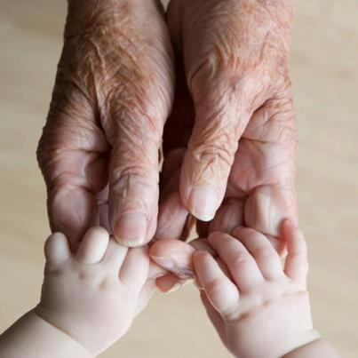
As alterações demográficas do último século, que se traduziram na modificação e por vezes inversão das pirâmides etárias, refletindo no envelhecimento da população, vieram colocar aos governos, às famílias e à sociedade em geral, desafios para os quais não estavam preparados.(BRASIL,2013)
Melhoria da Atenção à Pessoa Idosa na ESF São José dos Ausentes, São José dos Ausentes/RS

Slide 3
Para o ano de 2050, a expectativa no Brasil, bem como em todo o mundo, é de que existirão mais idosos que crianças abaixo de 15 anos, fenômeno esse nunca antes observado. No Brasil, estima-se que existam, atualmente, cerca de 17,6 milhões de idosos.
Melhoria da Atenção à Pessoa Idosa na ESF São José dos Ausentes, São José dos Ausentes/RS

Slide 4
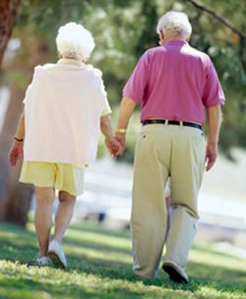
Envelhecer com saúde, autonomia e independência, o mais tempo possível, constitui hoje, um desafio à responsabilidade individual e coletiva.
Melhoria da Atenção à Pessoa Idosa na ESF São José dos Ausentes, São José dos Ausentes/RS

Slide 5
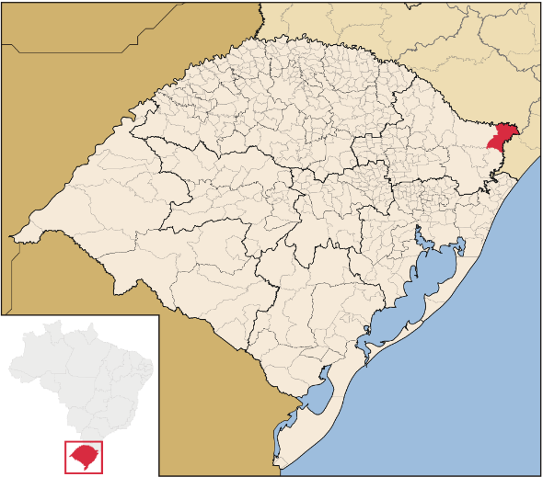
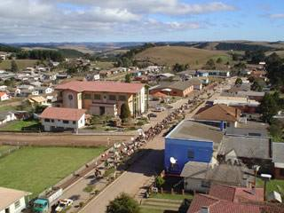
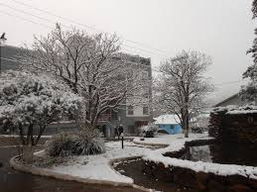
Caracterização de São José dos Ausente/RS
Localização: Campos de cima da Serra, no nordeste do estado do Rio Grande do Sul;
Extensão territorial: 1175,4 km²;
População: 3219 habitantes;
Densidade demográfica: 2,7 habitantes/km²
Considerado o Ponto mais Alto e Frio de RS

Slide 6
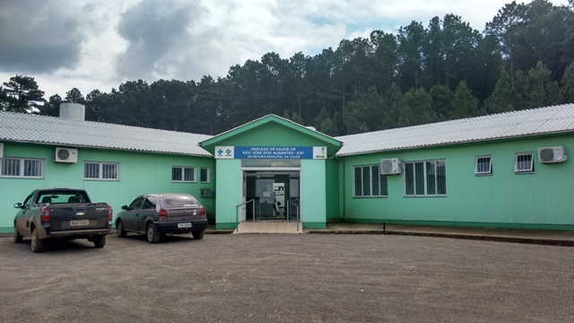
Caracterização do sistema de saúde:
1 UBS tradicionais; 2 Equipes de Saúde da Família;
-1 Equipe do NASF; - 1 Equipe de Saúde Bucal
Melhoria da Atenção à Pessoa Idosa na ESF São José dos Ausentes, São José dos Ausentes/RS

Slide 7
Melhoria da Atenção à Pessoa Idosa na ESF São José dos Ausentes, São José dos Ausentes/RS
Caracterização da UBS
Bairro: São Jose dos Ausentes
População adstrita: 3219
ESF rural : 1
Equipe multidisciplinar composta por:
1 Médico
1 Enfermeira
2 Técnicas de Enfermagem
1 Odontólogo
1 Técnica em Odontologia
1 Recepcionista
1 Professor de Educação Física
1 Nutricionista

Slide 8
Melhoria da Atenção à Pessoa Idosa na ESF São José dos Ausentes, São José dos Ausentes/RS
Estrutura da UBS: nova construção, possui recepção, seis consultórios, sala de vacina, farmácia, sala de reabilitação, sala de vigilância sanitária e epidemiológica, sala de triagem, sala de nebulização, sala de esterilização, sala de odontologia, duas salas de observação, uma sala de eletrocardiograma, sala de cirurgia menor, sala dos agentes de saúde, sala de Raios-X, almoxarifado, auditório, parqueio das ambulâncias, cinco banheiros e cozinha e tem a particularidade que os escritórios da Secretaria da Saúde do município estão anexos na UBS.

Slide 9
Melhoria da Atenção à Pessoa Idosa na ESF São José dos Ausentes, São José dos Ausentes/RS
Situação da ação programática antes da intervenção:
Inexistência de acompanhamento contínuo e sistemático a pessoa idosa;
Falta de assistência aos idosos que moram no interior do município;
Os idosos não eram avaliados quanto a fragilização e situação de risco;
Não eram realizadas busca ativa de usuários sem acompanhamento ou procedimentos em atraso;
Ausência de arquivo específico que permitisse o monitoramento e avaliação do da qualidade do atendimento;

Slide 10
Melhoria da Atenção à Pessoa Idosa na ESF São José dos Ausentes, São José dos Ausentes/RS
Objetivo Geral
Melhorar a atenção à saúde da pessoa idosa na ESF São José dos Ausentes, São Jose dos Ausentes/RS.

Slide 11
Melhoria da Atenção à Pessoa Idosa na ESF São José dos Ausentes, São José dos Ausentes/RS
Metodologia
Desenvolvidas ações nos quatro eixos norteadores:
Eixo de Monitoramento e avaliação
Organização e gestão do serviço
Engajamento público
Qualificação da prática clínica

Slide 12
Melhoria da Atenção à Pessoa Idosa na ESF São José dos Ausentes, São José dos Ausentes/RS
Metodologia
Cadastramento e monitoramento de todas as pessoas de 60 anos e mais da área de cobertura
Atendimento clínico;
Realização da avaliação multidimensional rápida;
Solicitação de exames complementares,
Realização de exame clínico apropriado dos idosos acompanhados;

Slide 13
Melhoria da Atenção à Pessoa Idosa na ESF São José dos Ausentes, São José dos Ausentes/RS
Metodologia
Demais ações realizadas:
Manter registro adequado da ficha espelho, prontuário e caderneta da pessoa;
Idoso Capacitação da equipe;
Orientação à comunidade sobre a importância de realização das consultas;
Se esclareceu os idosos e a comunidade sobre a periodicidade preconizada para a realização das consultas durante as reuniões com a comunidade e nas salas de espera e foi realizada pelo médico e a enfermeira.

Slide 14
Melhoria da Atenção à Pessoa Idosa na ESF São José dos Ausentes, São José dos Ausentes/RS
Metodologia - Logística
Utilizamos como protocolo o Caderno de saúde da pessoa idosa, nº 19 , do Ministério da Saúde;
374 Cadernetas de saúde da pessoa idosa;
374 Prontuários e fichas espelho, onde foram incorporados as informações sobre acompanhamento em saúde bucal;
Planilhas eletrônicas para acompanhamento mensal.

Slide 15
Melhoria da Atenção à Pessoa Idosa na ESF São José dos Ausentes, São José dos Ausentes/RS
Objetivos, Metas e Resultados
Objetivo 1. Ampliar a cobertura da ação programática:
Meta 1.1: Ampliar a cobertura de atenção à saúde do idoso da área da unidade de saúde para 80%.
Indicador 1.1: Cobertura do programa de atenção à saúde do idoso na unidade de saúde.
Mês 01: 49 (13,1%)
Mês 02: 116 (31,0%)
Mês 03: 227 (60,7%)

Slide 16
Objetivos, Metas e Resultados
Objetivo 2. Melhorar a qualidade da atenção aos idosos.
Meta 2.1. Realizar Avaliação Multidimensional Rápida de 100% dos idosos da área de abrangência utilizando como modelo a proposta de avaliação do Ministério da Saúde.
Indicador 2.1:Proporção de idosos com Avaliação Multidimensional Rápida em dia.
Meta 2.2: Realizar exame clínico apropriado em 100% das consultas, incluindo exame físico dos pés, com palpação dos pulsos tibiais posteriores e pediosos e medida da sensibilidade a cada 03 meses para diabéticos.
Indicador 2.2: Proporção de idosos com exame clínico apropriado em dia.
100% - Mês 01: 49 Mês 02: 116 Mês 03: 227

Slide 17
Objetivos Metas e Resultados
Meta 2.3. Realizar a solicitação de exames complementares periódicos em 100% dos idosos hipertensos e/ou diabéticos.
Indicador 2.3:Proporção de idosos hipertensos e/ou diabéticos com solicitação de exames complementares periódicos em dia.
Mês 01: 49 (100%)
Mês 02: 44 (95,7%)
Mês 03: 76 (93,8%)

Slide 18
Objetivos Metas e Resultados
Objetivo 2. Melhorar a qualidade da atenção aos idosos.
Meta 2.4. Priorizar a prescrição de medicamentos da Farmácia Popular a 100% dos idosos.
Indicador 2.4. Proporção de idosos com prescrição de medicamentos da Farmácia Popular priorizada.
Mês 01: 25 (50,1%)
Mês 02: 43 (37,1,%)
Mês 03: 67 (29,5%)

Slide 19
Objetivos Metas e Resultados
Objetivo 2. Melhorar a qualidade da atenção aos idosos.
Meta 2.5. Cadastrar 100% dos idosos acamados ou com problemas de locomoção.
Indicador 2.5. Proporção de idosos acamados ou com problemas de locomoção cadastrados.
No primeiro mês a equipe não conseguiu atingir a meta pactuada de 100%, nesse mês alcançamos 11(47.8%) da meta. No segundo mês alcançamos 20 (87 %) da meta. E no terceiro mês 23 (100%).
Mês 01: 11 (47,8%)
Mês 02: 20 (87%)
Mês 03: 23 (100%)

Slide 20
Objetivos Metas e Resultados
Objetivo 2. Melhorar a qualidade da atenção aos idosos.
Meta 2.6. Realizar visita domiciliar a 100% dos idosos acamados ou com problemas de locomoção.
Indicador 2.6. Proporção de idosos acamados ou com problemas de locomoção com visita domiciliar.
Mês 01: 10 (90,9%)
Mês 02: 19 (95,0 %)
Mês 03: 23 (100%)

Slide 21
Objetivos Metas e Resultados
Meta 2.7: Rastrear 100% dos idosos para Hipertensão Arterial Sistêmica (HAS).
Indicador 2.7:Proporção de idosos rastreados para hipertensão na última consulta.
Mês 01: 49(100%) Mês 02: 116(100%) Mês 03: 227(100%)
Meta 2.8. Rastrear 100% dos idosos com pressão arterial sustentada maior que 135/80 mmHg para Diabetes Mellitus (DM).
Indicador 2.8:Proporção de idosos hipertensos rastreados para diabetes.
Mês 01: 17(100%) Mês 02: 28(100%) Mês 03: 49(100%)

Slide 22
Objetivos Metas e Resultados
Objetivo 2. Melhorar a qualidade da atenção aos idosos.
Meta 2.9. Realizar avaliação da necessidade de atendimento odontológico em 100% dos idosos.
Indicador 2.9. Proporção de idosos com avaliação da necessidade de atendimento odontológico.
Mês 01: 38 (77,6%)
Mês 02: 105 (90,5%)
Mês 03: 205 (90,3%)

Slide 23
Objetivos Metas e Resultados
Objetivo 2. Melhorar a qualidade da atenção aos idosos.
Indicador 2.10. Proporção de idosos com primeira consulta odontológica programática.
Meta 2.10. Realizar primeira consulta odontológica em 100% dos idosos.
Mês 01: 39 (79,6%)
Mês 02: 106 (95,7%)
Mês 03: 220 (96,9%)

Slide 24
Objetivos Metas e Resultados
Objetivo 3. Melhorar a adesão dos usuários idosos.
Meta 3.1. Buscar 100% dos idosos faltosos às consultas programadas.
Indicador 3.1: Proporção de idosos faltosos às consultas que receberam busca ativa
Objetivo 4. Melhorar o registro dos usuários idosos.
Meta 4.1. Manter registro específico de 100% das pessoas idosas.
Indicador 4.1: Proporção de idosos com registro na ficha de acompanhamento/espelho em dia.
Meta 4.2. Distribuir a Caderneta de Saúde da Pessoa Idosa a 100% dos idosos cadastrados.
Indicador 4.2:
Mês 01: 49(100%) Mês 02: 116(100%) Mês 03: 227(100%)

Slide 25
Objetivos Metas e Resultados
Objetivo 5. Realizar avaliação de risco nos usuários idosos.
Meta 5.1. Rastrear 100% das pessoas idosas para risco de morbimortalidade.
Indicador 5.1:Proporção de idosos com avaliação de risco para morbimortalidade em dia.
Meta 5.2. Investigar a presença de indicadores de fragilização na velhice em 100% das pessoas idosas.
Indicador 5.2:Proporção de idosos com avaliação para fragilização na velhice em dia.
Meta 5.3. Avaliar a rede social de 100% dos idosos.
Indicador 5.3:Proporção de idosos com avaliação de rede social em dia.
Mês 01: 49(100%) Mês 02: 116(100%) Mês 03: 227(100%)

Slide 26
Objetivos Metas e Resultados
Objetivo 6. Promover a saúde dos usuários idosos.
Meta 6.1. Garantir orientação nutricional para hábitos alimentares saudáveis a 100% das pessoas idosas.
Indicador 6.1:Proporção de idosos que receberam orientação nutricional para hábitos alimentares saudáveis.
Meta 6.2. Garantir orientação para a prática regular de atividade física a 100% idosos.
Indicador 6.2:Proporção de idosos que receberam orientação sobre prática regular de atividade física.
Meta 6.3. Garantir orientações sobre higiene bucal (incluindo higiene de próteses dentárias) para 100% dos idosos cadastrados.
Indicador 6.3: Proporção de idosos que receberam orientação sobre higiene bucal.
Mês 01: 49(100%) Mês 02: 116(100%) Mês 03: 227(100%)

Slide 27
Discussão
O processo de intervenção na UBS São José dos Ausentes/RS contribuiu na ampliação da atenção a pessoa idosa (com 60 anos ou mais), na melhoria da assistência, na acessibilidade dos pacientes à UBS, na melhoria dos registros e controles com destaque na realização da Avaliação Multidimensional Rápida.
A equipe também conseguiu informar a população sobre a existência do projeto e realizar o engajamento da mesma na intervenção.

Slide 28
Discussão
A equipe também realizou o exame clínico apropriado nos usuários idosos, de acordo com o protocolo do Ministério da Saúde, incluindo exame dos pés com palpação dos pulsos tibiais posteriores e pediosos e medida da sensibilidade a cada três meses para diabéticos.
Os idosos também foram orientados sobre hábitos alimentares saudáveis, a necessidade de prática de atividade física regular para que possam ter mais autonomia quanto a sua saúde, a importância da higiene bucal e de próteses dentárias.

Slide 29
Discussão
A nossa equipe conta com o privilégio de ter toda a área coberta por ACS, os quais estão comprometidos com o projeto e pretendemos nos próximos meses ter atingida a totalidade da população idosa.
Já é um propósito da equipe toda, com especial empenho dos enfermeiros. Levando em conta o sucesso deste projeto, queremos implantar o programa de atenção ao usuário com hipertensão e diabetes na UBS e desta maneira melhorar a qualidade da atenção e de vida de toda nossa população.

Slide 30
Reflexão crítica sobre o processo pessoal de aprendizagem
Qualificação da prática profissional;
Contribuir para melhorar a atenção à saúde da comunidade juntamente com os demais integrantes da equipe;
Participação espaços virtuais de aprendizagem;
Aumentar o conhecimento da clínica e de Saúde Coletiva;
Auxiliar a equipe a desenvolver o planejamento e à gestão do trabalho, e cooperar para o fortalecimento do vínculo com a população assistida.

Slide 31
Reflexão crítica sobre o processo pessoal de aprendizagem
Melhorar a adesão da equipe;
Capacitação e estímulo da equipe para prestar assistência de qualidade à saúde da comunidade;
Fortalecimento do vínculo profissionais e comunidade;
Engajamento da equipe, gestão e a comunidade.

Slide 32
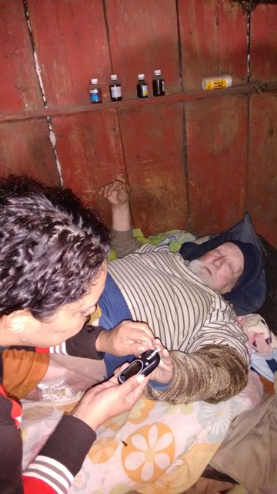
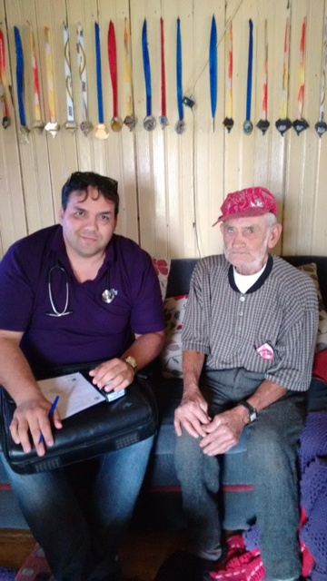
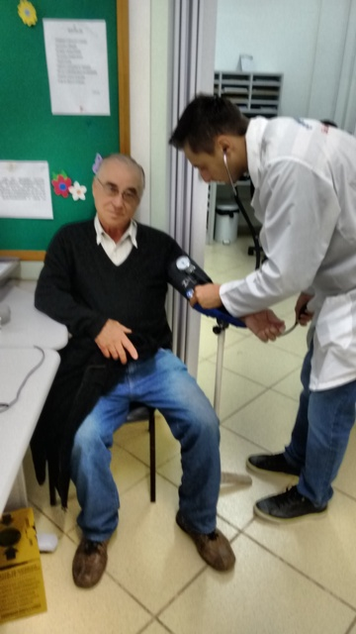
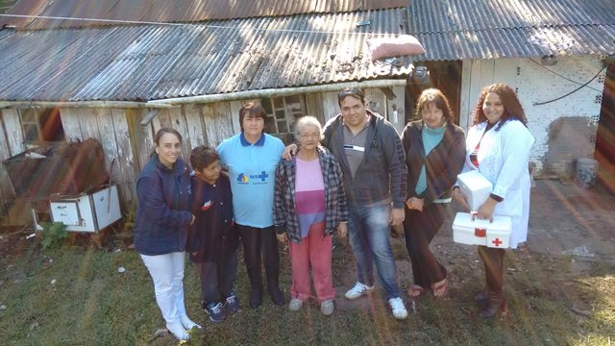
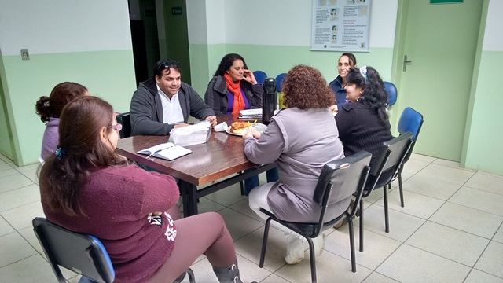
Obrigado!

